Slide 1
স্বাগতম

Slide 2
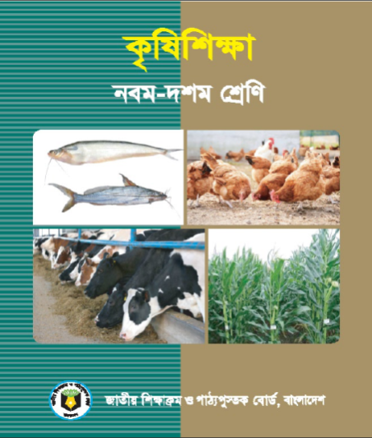
পাঠ পরিচিতি
মোঃ মোশারেফ হোসেন
সহকারী শিক্ষক
রাজগঞ্জ ফাযিল মাদ্রাসা
01815-601634
শ্রেণীঃ নবম-দশম
বিষয়ঃ কৃষি শিক্ষা
অধ্যায়ঃ ৪র্থ
পারিচ্ছেদঃ ১ম (ফসল চাষ পদ্ধতি)
সময়ঃ ৪০ মিনিট

Slide 3
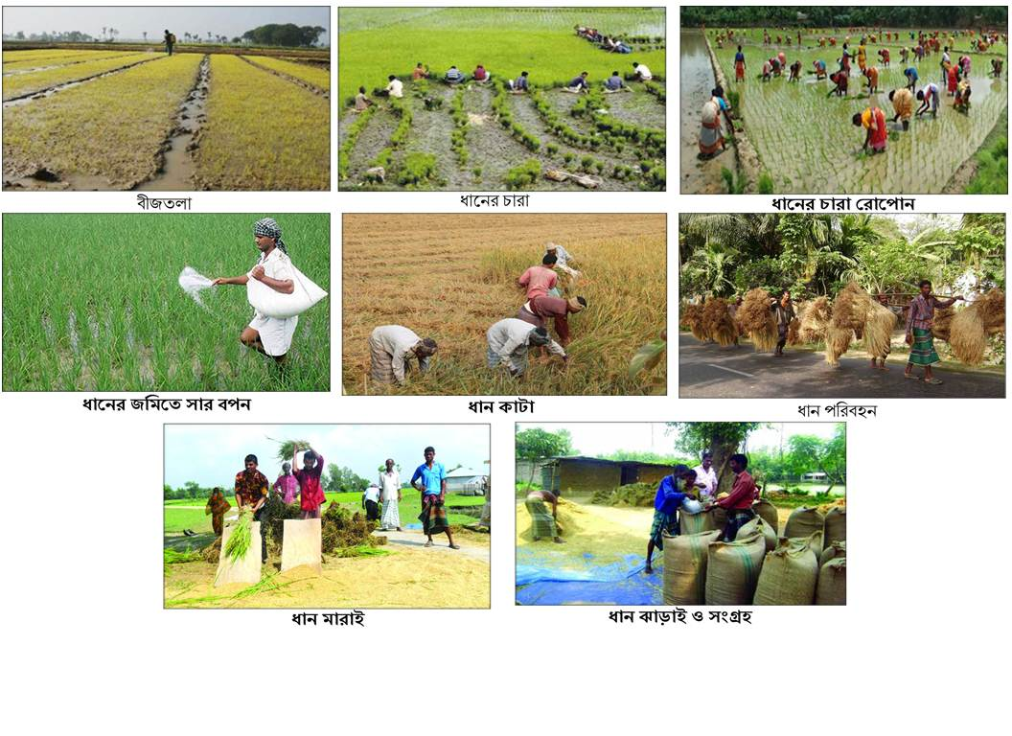
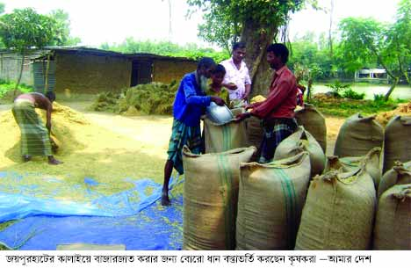
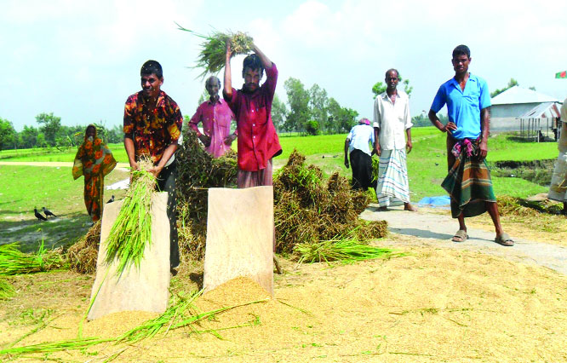
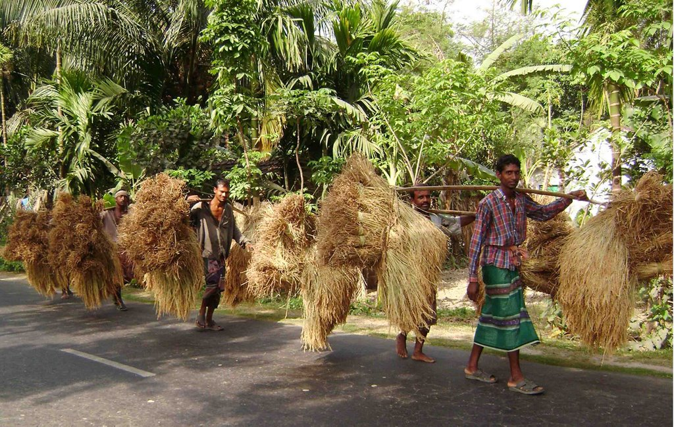
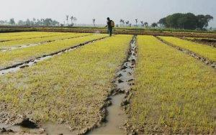
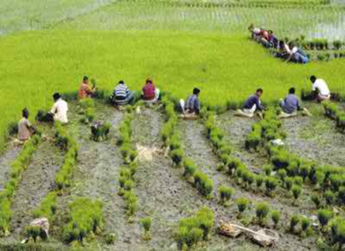
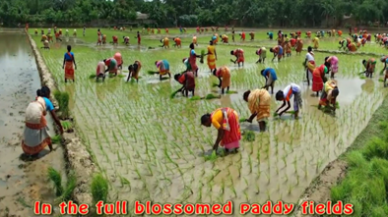
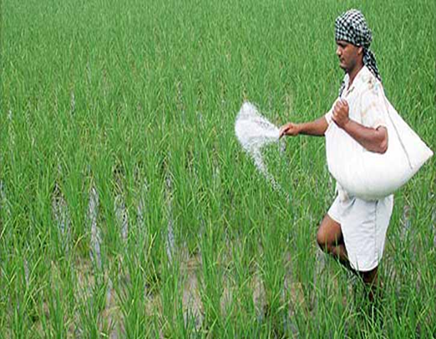
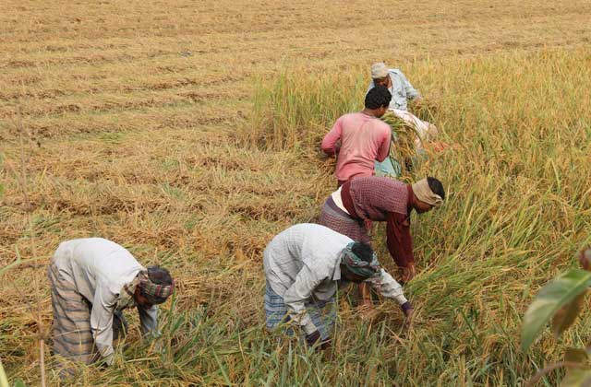
নিচের চিত্রগুলো লক্ষ করো ......
ধান মারাই
ধানের জমিতে সার বপন
ধানের চারা
ধান পরিবহন
ধান কাটা
বীজতলা
ধানের চারা রোপোন
ধান ঝাড়াই ও সংগ্রহ
ধান চাষ
ছবিগুলো দেখে আমরা কি বুঝতে পারছি?

Slide 4
আজকের পাঠ............
ধান চাষ

Slide 5
শিক্ষণ ফলঃ......
এই পাঠ শেষে শিক্ষার্থীরা------
১। চাষ উপযোগী ধানের জমি নির্বাচন করতে পারবে ,
২। ধানের জাত সম্পর্কে বলতে পারবে ,
৩। উফশী জাতের ধানের বৈশিষ্ট্য ব্যখ্যা করতে পারবে ,
৪। মৌসুম অনুমোদিত ধান সম্পর্কে বলতে পারবে ,
৫। বীজ বাছাই ও শোধন করতে পারবে ।

Slide 6
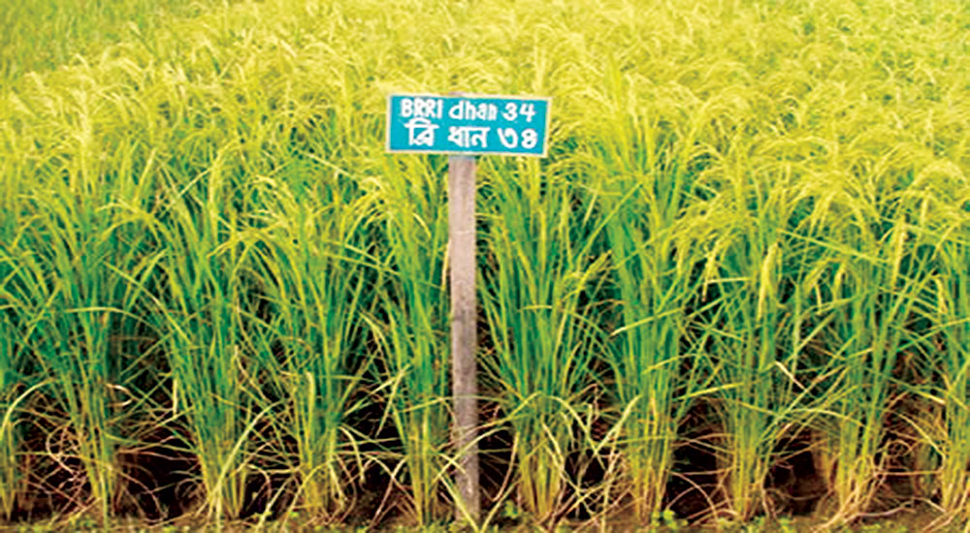
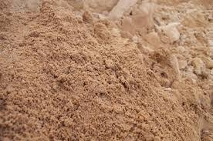
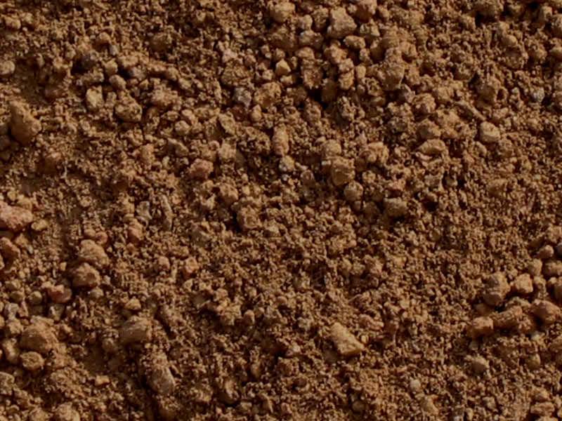
এঁটেল দোঁআশ মাটি
পলি দোঁআশ মাটি
এঁটেল ও পলি দোঁআশ মাটি ধান চাষের জন্য উপযোগী ।

Slide 7
ধানের
জাত সমূহ
স্থানীয় জাত
স্থানীয় উন্নত জাত
উচ্চফলনশীল
(উফ্শী) জাত
টেপি
বিনাশিইল
কালিজিরা
আউশ
আমন
বোরো
গিরবি
লতিশিইল
কটকতারা
বিআর ২০ (নীজামি ),
বিআর ২১ (নিয়ামত)
বিআর ২২
ব্রি ধান ৫৬
ব্রি ধান ২৮
ব্রি ধান ১৮
লতিশাইল
দুধসর

Slide 8
উচ্চ ফলনশীল জাতের বৈশিষ্ট
গাছ মজবুত এবং পাতা খাড়া
শীষের ধান পেকে গেলেও গাছ সবুজ থাকে
খড়ের চেয়ে ধানের উৎপাদন বেশি
গাছ খাটো ও হেলে পড়ে না
পোকা ও রোগের আক্রমন কম হয়
অধিক কুশি গজায়
সার গ্রহণক্ষমতা অধিক এবং ফলন বেশি

Slide 9
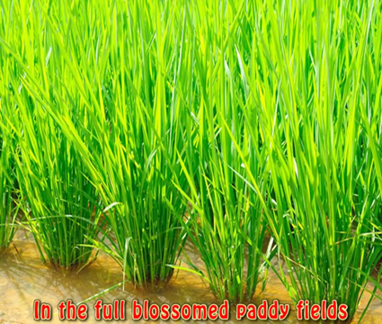
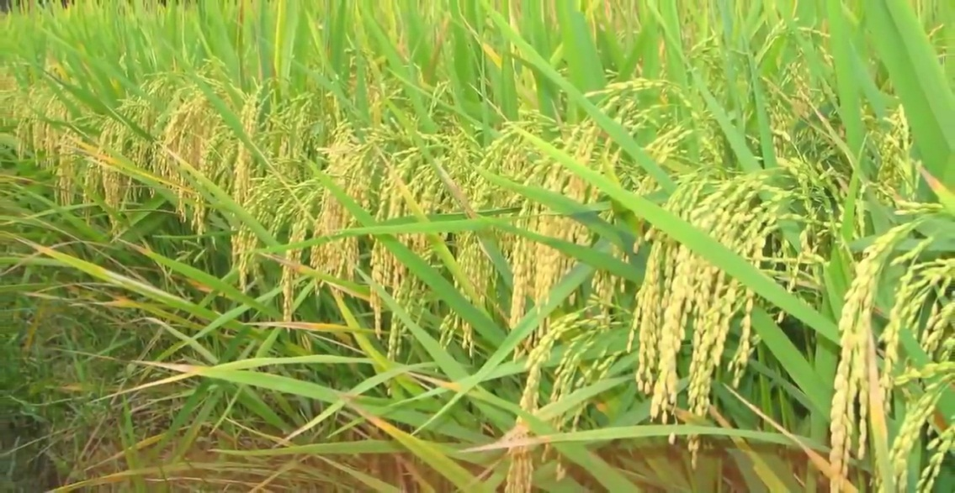
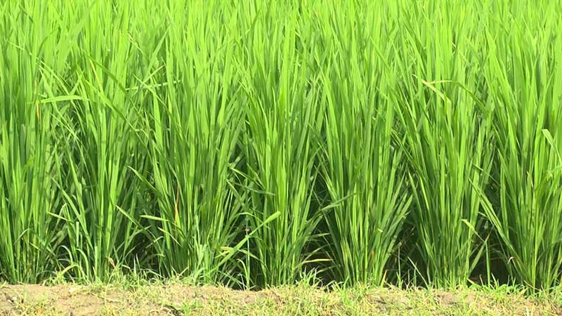
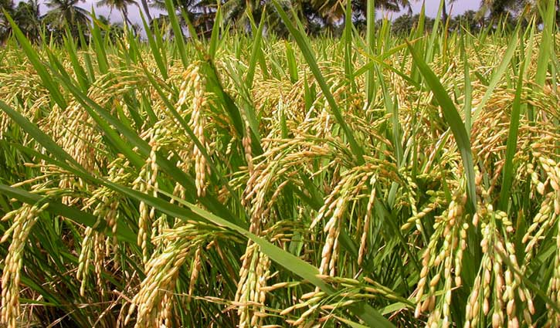
*গাছ মজবুত এবং পাতা খারা থাকে ।
*শীষের ধান পেকে গেলেও গাছ সবুজ থাকে ।
* গাছ খাটো ও হেলে পরে না ।
* খড়ের চেয়ে ধানের উৎপাদন বেশি থাকে ।

Slide 10
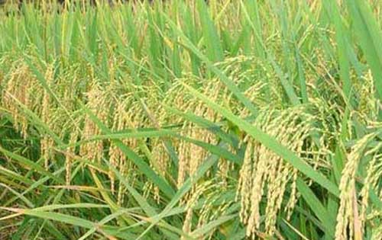
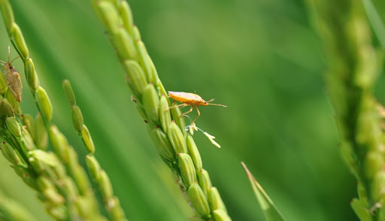
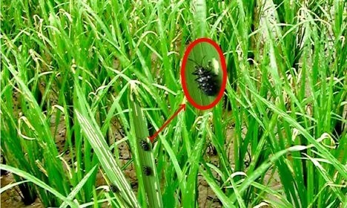
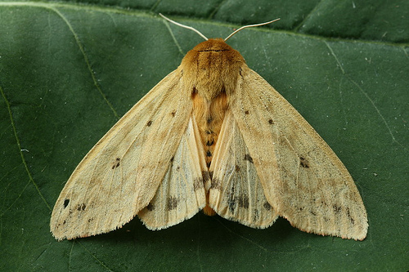
* অধিক কুশি গজায়
* পোকা ও রোগের আক্রমন কম হয়,
* অধিক কুশি গজায়
* পোকা ও রোগের আক্রমন কম হয়
* সার গ্রহনের ক্ষমতা অধিক এবং ফলন বেশি ।
* সার গ্রহনের ক্ষমতা অধিক এবং ফলন বেশি ।

Slide 11
১। উফশী জাতের ধানের ৩ টি বৈশিষ্ট্য লিখ ?

Slide 12
ধানের মৌসুম
আউশ মৌসুম
আমন মৌসুম
বোরো মৌসুম
বিআর -২১ (নিয়ামত
ব্রি ধান - ৫৬
ব্রি ধান - 28
বিআর-২০ (নিজামী)
ব্রি ধান - ৫7
ব্রি ধান - 29
ব্রি ধান - 62
ব্রি ধান - 50
বিআর-১১ (মুক্তা)
ব্রি ধান - 45
বিআর-২২ (কিরণ)
ব্রি হাইব্রিড ধান - 1
বিআর-৫ (দুলাভোগ)
ব্রি হাইব্রিড ধান - 2
বিআর-18 (শাহজালাল)

Slide 13
আউশ মৌসুমের জাত (৮ টি)
বিআর-২০
(নিজামী)
বিআর -২১
(নিয়ামত)

Slide 14
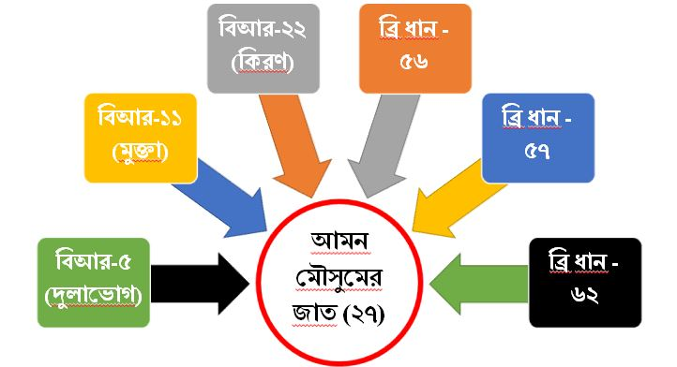
আমন মৌসুমের জাত (২৭)
বিআর-৫ (দুলাভোগ)
বিআর-১১ (মুক্তা)
ব্রি ধান - ৬২
ব্রি ধান - ৫৭
ব্রি ধান - ৫৬
বিআর-২২ (কিরণ)

Slide 15
বোরো মৌসুমের জাত (১৬)
বিআর-১৮ (শাহজালাল)
ব্রি ধান - ৪৫
ব্রি ধান - ২৯
ব্রি ধান - ২৮
ব্রি হাইব্রিড ধান - ১
ব্রি ধান -৫০
(বাংলামতি)
ব্রি হাইব্রিড ধান - ৩
ব্রি হাইব্রিড ধান -২

Slide 16
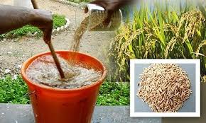
বীজ বাছাই
বীজ বাছাই ক্ষেত্রে…
১। শতকরা ৮০ ভাগ গজানোর ক্ষমতা থাকাতে হবে
২ । পরিস্কার, সুস্থ ও পুস্ট থাকাতে হবে
১০ লিটার পরিস্কার পানিতে ৩৭৫ গ্রাম ইউরিয়া সার মিশিয়ে প্রপ্ত দ্রবণে ১০ কেজি বীজ ছেড়ে হাত বা কাঠি দিয়ে নেড়ে চেড়ে দিলে পুষ্ট বীজ গুলো নিচে জমা হবে এবং অপুষ্ট বীজগুলো উপরে ভেসে থাকবে ।

Slide 17
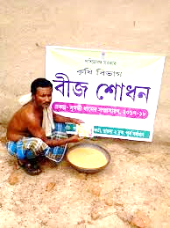
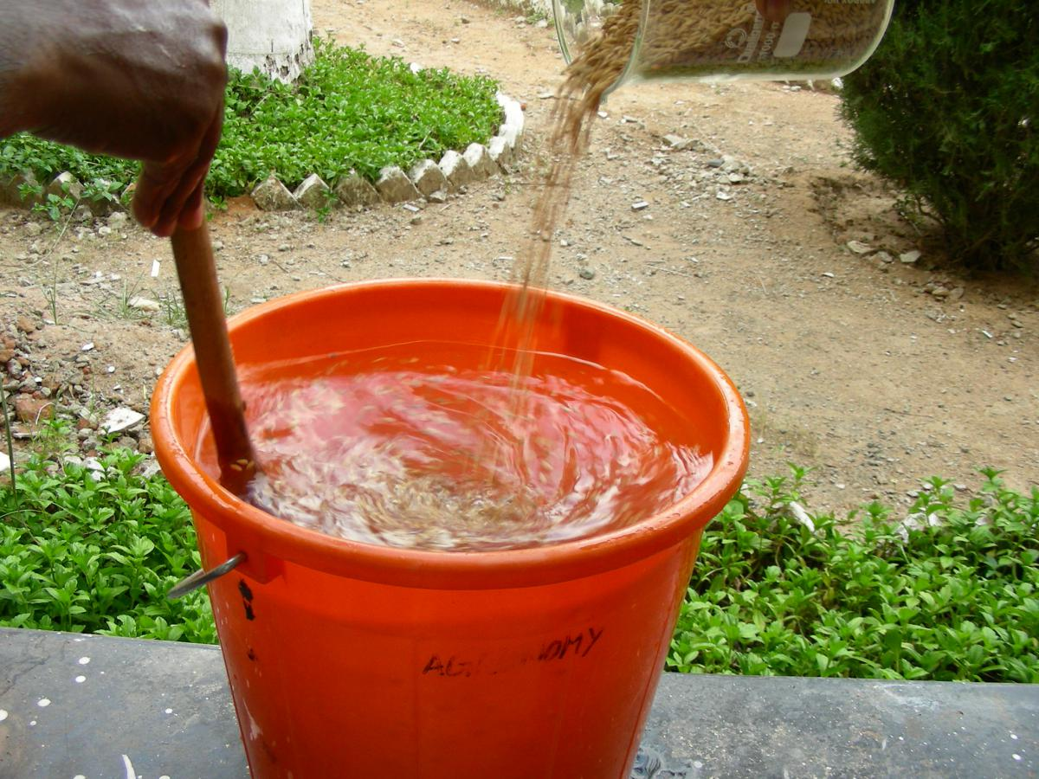
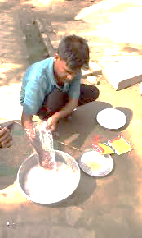
বীজ শোধন
১। বীজ শোধনের জন্য ৫২-৫৫ ডিগ্রি সেলসিয়াস তাপমাত্রার গরম পানিতে ১৫ মিনিট বীজ ডুবিয়ে রাখলে জীবানুমুক্ত হয়।
২। এ ছাড়া প্রতি কেজি বীজ ৩০ গ্রাম কার্বক্সিন (১৭.৫%) + থিরাম (১৭.৫%)দ্বারাও শোধন করা যায়।

Slide 18
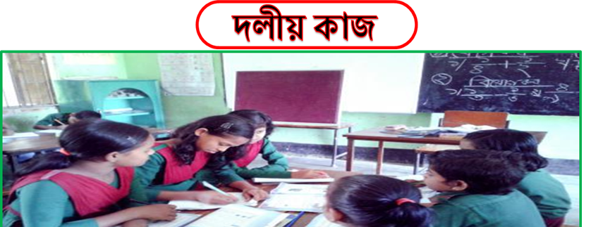
মৌসুম অনুমোদিত ধানের জাতের ৩ টি করে নাম লিখঃ
আউশ মৌসুমের জাত | আমন মৌসুমের জাত | বোরো মৌসুমের জাত
১। | ১। | ১।
২। | ২। | ২।
৩। | ৩। | ৩।

Slide 19
বাংলাদেশে ধানের জাত কয়টি ?
২ টি
৩ টি
৪ টি
৫ টি
মৌসুম অনুমোদিত ধানের জাত কয়টি ?
২ টি
৩ টি
৪ টি
৫ টি
উত্তরঃ ৩ টি
ভালো বীজের গজানোর ক্ষমতা কত ?
৬০%
৭০%
৮০%
৯০%
উত্তরঃ ৩ টি
উত্তরঃ ৮০%

Slide 20
বীজ বাছাই এ ১০ লিটার পানির সাথে কত গ্রাম ইউরিয়া মিশাতে হবে ?
৩০০ গ্রাম
৩২৫গ্রাম
৩৫০ গ্রাম
৩৭৫ গ্রাম
বাংলাদেশ ধান গবেষণা ইনস্টিটিউট এর সংক্ষিপ্ত রূপ -
BRRI
BIRR
BIRI
BRII
উত্তরঃ ৩৭৫ গ্রাম
উত্তরঃ BRRI
স্থানীয় উন্নতজাত নয় কোনটি ?
বিনাশাইল
কালিজিরা
টেপি
কটকতারা
উত্তরঃ টেপি

Slide 21
আউশ মৌসুমে রোপনের জন্য চারার বয়স হতে হবে ?
২০-২৫ দিন
২৫-৩০ দিন
৩০-৩২ দিন
১৮-২০ দিন
আমন মৌসুমে রোপনের জন্য চারার বয়স হতে হবে ?
২০-২৫ দিন
২৫-৩০ দিন
২২-২৫ দিন
২৫-৩০ দিন
উত্তরঃ ২০-২৫ দিন
বোরো মৌসুমে রোপনের জন্য চারার বয়স হতে হবে ?
২৫-৩০ দিন
৩০-৩৫ দিন
৩৫-৪০ দিন
৩৫-৪৫ দিন
উত্তরঃ ২৫-৩০ দিন
উত্তরঃ ৩৫-৪৫ দিন

Slide 22
বাড়ীর কাজ
১। উফশী কী?
২। ধান কোন মাটিতে ভালো হয় ?
৩। ধানের জাত কয়টি ও কী কী ?
৪। ধানের মৌসুম কয়টি ও কী কী ?

Slide 23
ধন্যবাদ সবাইকে

